Slide 1


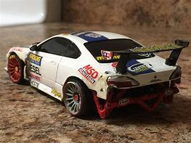
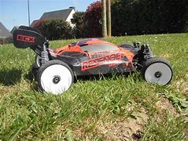
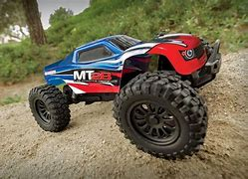
Mini Voiture RC
1
Notes:
Page de garde
1

Slide 2
Table des matières
- Présentation générale du projet
Répartition des tâches pour chaque élèves
- Repartions des tâches en fonction des parties(Cahier des charges)
- Présentation individuelle des différentes parties
2
Notes:
Plan de la présentation
2

Slide 3
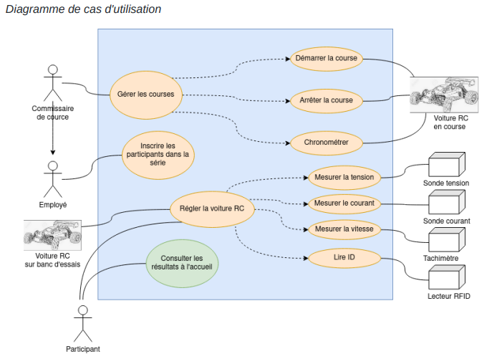
Présentation générale du projet
Organiser une course de voiture RC allant de l'inscription jusqu'au classement et l affichage des scores.
3
Notes:
Partie 1 : Présentation générale du projet
3

Slide 4
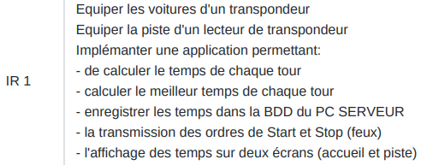
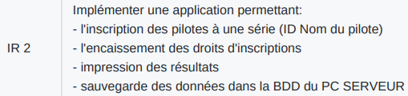
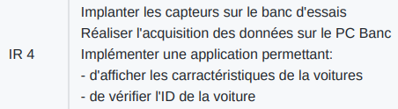

Répartition des parties pour chaque élèves:
Lucas
Maximilien
Hugo
Wilson
4
Notes:
Début présentation de chaque élèves
4

Slide 5

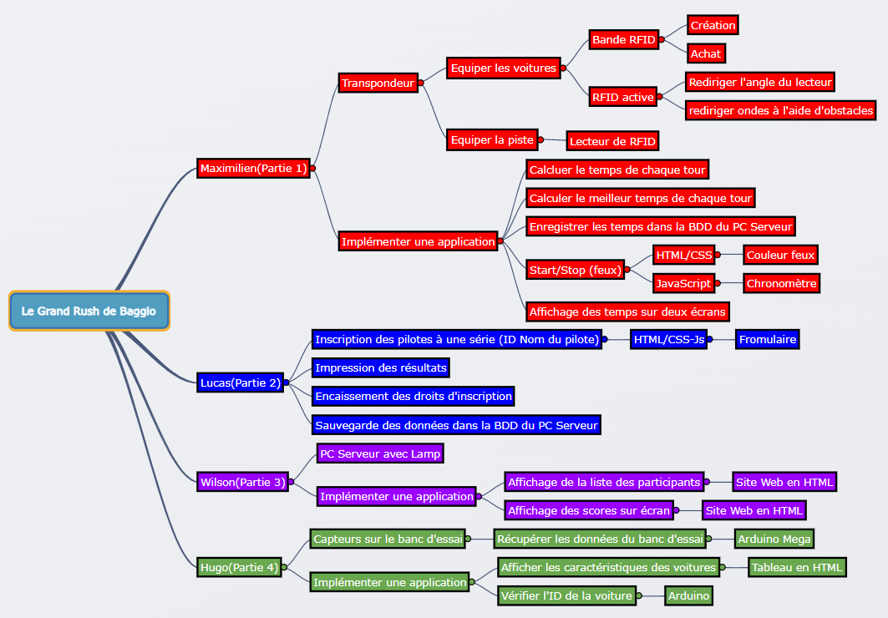
Répartition des tâches en plusieurs parties avec la cahier des charges
5
Notes:
Partie 2 : Répartition des différentes tâches (cahier des charges)
5

Slide 6
Présentation individuelle des différentes parties
Partie de l’élève 1:
Tâches à effectuer
Equipements pour voitures/pistes
Implémenter une application
6
Notes:
Partie 4 : Présentation individuelle des différentes parties du projet (problèmes rencontré pour chaque sous-partie + solutions trouvées pour y remédier)
Étudiant numéro 1 : Maximilien Bakowski
6

Slide 7
1 ère tâches:
Tâches à effectuer
Implémenter une application
Equipements pour voitures/pistes
Lecteur de transpondeur pour la/les pistes
Lecteur de transpondeur pour la/les pistes
7
Notes:
Partie 4 : Présentation individuelle des différentes parties du projet (problèmes rencontré pour chaque sous-partie + solutions trouvées pour y remédier)
Étudiant numéro 1 : Maximilien Bakowski
7

Slide 8
1 ère tâches(Problèmes/Solutions)
Equipements pour voitures/pistes
Lecteur de transpondeur pour la/les pistes
Lecteur de transpondeur pour la/les pistes
Problèmes/Solutions
Bande RFID ?
RFID active ?
8
Notes:
Partie 4 : Présentation individuelle des différentes parties du projet (problèmes rencontré pour chaque sous-partie + solutions trouvées pour y remédier)
Étudiant numéro 1 : Maximilien Bakowski
8

Slide 9
1 ère tâches(Problèmes/Solutions)
Equipements pour voitures/pistes
Lecteur de transpondeur pour la/les pistes
Lecteur de transpondeur pour la/les pistes
Problèmes/Solutions
Bande RFID ?
RFID active ?
Chère
Voir les matériaux
9
Notes:
Partie 4 : Présentation individuelle des différentes parties du projet (problèmes rencontré pour chaque sous-partie + solutions trouvées pour y remédier)
Étudiant numéro 1 : Maximilien Bakowski
9

Slide 10
1 ère tâches(Problèmes/Solutions)
Equipements pour voitures/pistes
Lecteur de transpondeur pour la/les pistes
Lecteur de transpondeur pour la/les pistes
Problèmes/Solutions
Bande RFID ?
RFID active ?
Achat
Fabrication
Régler l’angle du lecteur pour détecter la voiture sur la ligne d’arrivée
Mettre des obstacles pour rediriger les ondes sur le lecteur
10
Notes:
Partie 4 : Présentation individuelle des différentes parties du projet (problèmes rencontré pour chaque sous-partie + solutions trouvées pour y remédier)
Étudiant numéro 1 : Maximilien Bakowski
10

Slide 11
2ème tâches
Tâches à effectuées
Implémenter une application
Calculer le temps de chaque tour
Calculer le meilleur temps de chaque tour
Enregistrer les temps dans la BDD du PC SERVEUR
Affichage des temps sur deux écrans (accueil et piste)
Transmission des ordres de Start et Stop (feux)
Cahier des charges pour la 2 ème partie des tâches à faire.
11
Notes:
Partie 4 : Présentation individuelle des différentes parties du projet (problèmes rencontré pour chaque sous-partie + solutions trouvées pour y remédier)
Étudiant numéro 1 : Maximilien Bakowski
11

Slide 12
2ème tâches(Problèmes/Solutions)
Tâches à effectuées
Implémenter une application
Calculer le temps de chaque tour
Calculer le meilleur temps de chaque tour
Enregistrer les temps dans la BDD du PC SERVEUR
Affichage des temps sur deux écrans (accueil et piste)
Transmission des ordres de Start et Stop (feux)
Problèmes/Solution
12
Notes:
Partie 4 : Présentation individuelle des différentes parties du projet (problèmes rencontré pour chaque sous-partie + solutions trouvées pour y remédier)
Étudiant numéro 1 : Maximilien Bakowski
12

Slide 13
Transmission des ordres de Start and stop (feu)
Implémenter une application
Transmission des ordres de Start et Stop (feux)
Problèmes/Solution
Quel langage ?
Langage ?
-Html/Css
13
Notes:
Partie 4 : Présentation individuelle des différentes parties du projet (problèmes rencontré pour chaque sous-partie + solutions trouvées pour y remédier)
Étudiant numéro 1 : Maximilien Bakowski
13

Slide 14
Transmission des ordres de Start and stop (feu)
Implémenter une application
Transmission des ordres de Start et Stop (feux)
Problèmes/Solution
Quel langage ?
Code couleur
14
Notes:
Partie 4 : Présentation individuelle des différentes parties du projet (problèmes rencontré pour chaque sous-partie + solutions trouvées pour y remédier)
Étudiant numéro 1 : Maximilien Bakowski
14

Slide 15
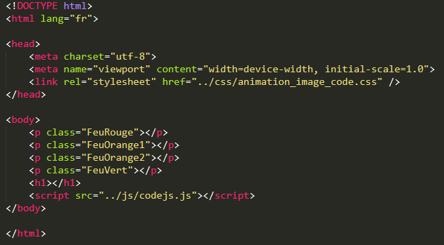
Transmission des ordres de Start and stop (feu)
Code html
15
Notes:
Partie 4 : Présentation individuelle des différentes parties du projet (problèmes rencontré pour chaque sous-partie + solutions trouvées pour y remédier)
Étudiant numéro 1 : Maximilien Bakowski
15

Slide 16
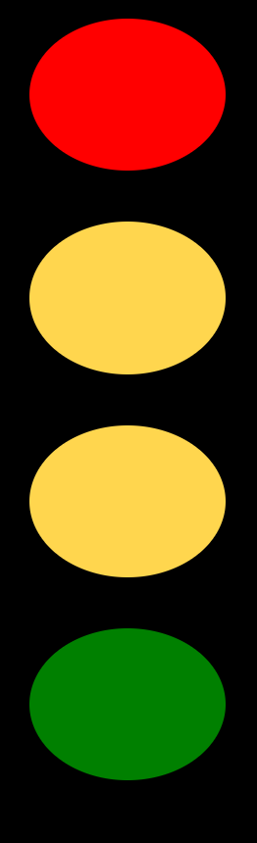
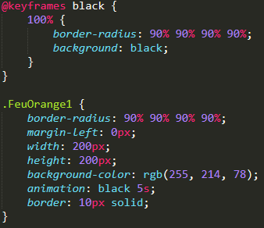
Transmission des ordres de Start and stop (feu)
Code CSS
16
Notes:
Partie 4 : Présentation individuelle des différentes parties du projet (problèmes rencontré pour chaque sous-partie + solutions trouvées pour y remédier)
Étudiant numéro 1 : Maximilien Bakowski
16

Slide 17
Transmission des ordres de Start and stop (feu)
Transmission des ordres de Start et Stop (feux)
Problèmes/Solution
Quel langage ?
Code couleurs
Ajout d’un chrono en lien avec avec le feu
17
Notes:
Partie 4 : Présentation individuelle des différentes parties du projet (problèmes rencontré pour chaque sous-partie + solutions trouvées pour y remédier)
Étudiant numéro 1 : Maximilien Bakowski
17

Slide 18
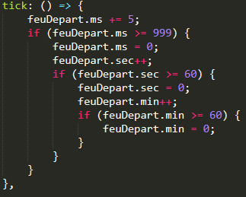
Transmission des ordres de Start and stop (feu)
Fonction pour faire les chiffres du chrono.
18
Notes:
Partie 4 : Présentation individuelle des différentes parties du projet (problèmes rencontré pour chaque sous-partie + solutions trouvées pour y remédier)
Étudiant numéro 1 : Maximilien Bakowski
18

Slide 19
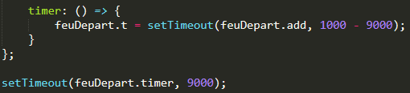
Transmission des ordres de Start and stop (feu)
La vitesse du chrono et le retard pour que le chrono se lance avec le feu vert.
19
Notes:
Partie 4 : Présentation individuelle des différentes parties du projet (problèmes rencontré pour chaque sous-partie + solutions trouvées pour y remédier)
Étudiant numéro 1 : Maximilien Bakowski
19

Slide 20
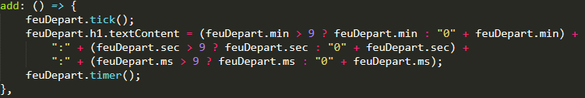
Transmission des ordres de Start and stop (feu)
Partie du code Affichage de 0 a 9 ms/sec/min.
20
Notes:
Partie 4 : Présentation individuelle des différentes parties du projet (problèmes rencontré pour chaque sous-partie + solutions trouvées pour y remédier)
Étudiant numéro 1 : Maximilien Bakowski
20

Slide 21
Implémenter une application
SOLUTION ?
Création d’un site web
Partie de l’élève 2:
Implémentation d’une application web
21

Slide 22
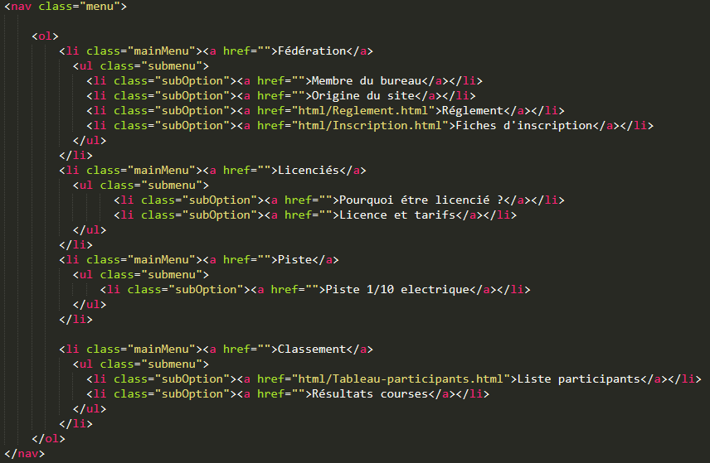
Code du Site Web
22

Slide 23
Implémenter une application
SOLUTION ?
Création d’un site web
Inscription des pilotes à une série
Première tache inscription des pilotes
23
Notes:
23

Slide 24
Implémenter une application
SOLUTION ?
Création d’un site web
Création d’un formulaire en HTML/CSS - JS
Inscription des pilotes à une série
Solution !
24

Slide 25
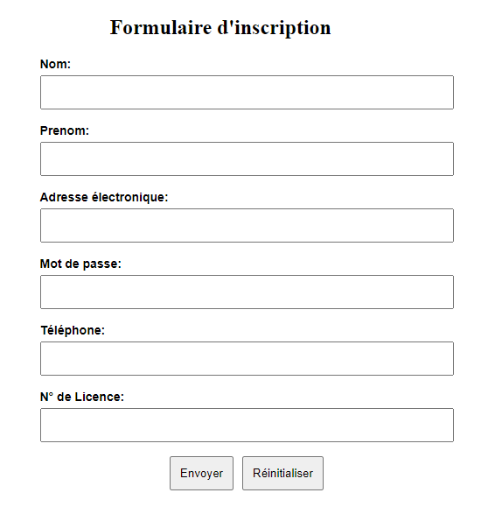
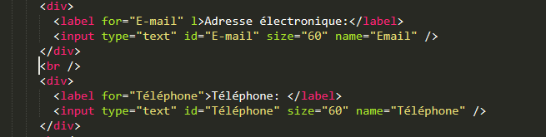
Code du formulaire d’inscription
25

Slide 26
Code du formulaire d’inscription
26

Slide 27
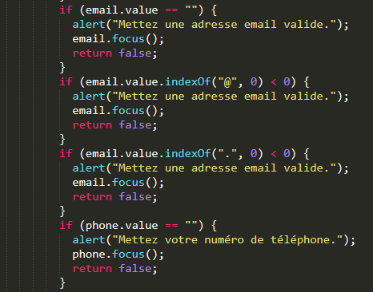
Code du formulaire d’inscription
27

Slide 28
Code du formulaire d’inscription
28

Slide 29
Implémenter une application
SOLUTION ?
Création d’un site web
Encaissement des resultats
Création d’un formulaire en HTML/CSS - JS
Inscription des pilotes à une série
Tache 2 :
29

Slide 30
Implémenter une application
SOLUTION ?
Création d’un site web
Encaissement des resultats
Pas encore traité
Création d’un formulaire en HTML/CSS - JS
Inscription des pilotes à une série
Solution !
30

Slide 31
Implémenter une application
SOLUTION ?
Création d’un site web
Encaissement des resultats
Pas encore traité
Impression des resultats
Création d’un formulaire en HTML/CSS - JS
Inscription des pilotes à une série
Tache 3 :
31

Slide 32
Solution !
Implémenter une application
SOLUTION ?
Création d’un site web
Encaissement des resultats
Pas encore traité
Impression des resultats
Pas encore traité
Création d’un formulaire en HTML/CSS - JS
Inscription des pilotes à une série
32

Slide 33
Tache 4 :
Implémenter une application
SOLUTION ?
Création d’un site web
Encaissement des resultats
Pas encore traité
Impression des resultats
Sauvegarde des données dans la BDD du PC SERVEUR
Pas encore traité
Création d’un formulaire en HTML/CSS - JS
Inscription des pilotes à une série
33

Slide 34
Solution !
Implémenter une application
SOLUTION ?
Création d’un site web
Encaissement des resultats
Pas encore traité
Impression des resultats
Pas encore traité
Création d’un formulaire en HTML/CSS - JS
Inscription des pilotes à une série
Pas encore traité
Sauvegarde des donnéedans la BDD du PC SERVEUR
34

Slide 35
Partie de l’élève 3:
Les tâches à effectuer

Slide 36
Partie de l’élève 3:
Implanter des pc
Les tâches à effectuer

Slide 37
Partie de l’élève 3:
Implanter des pc
Windows
Les tâches à effectuer

Slide 38
Partie de l’élève 3:
Implanter des pc
Windows
LAMP
Les tâches à effectuer

Slide 39
Partie de l’élève 3:
Implanter des pc
Windows
LAMP
Les tâches à effectuer
Implémenter une application

Slide 40
Implanter des pc
Windows
LAMP
Les tâches à effectuer
Affichage des participants
Implémenter une application

Slide 41
Partie de l’élève 3:
Implanter des pc
Windows
LAMP
Les tâches à effectuer
Affichage des participants
Site web
Implémenter une application

Slide 42
Partie de l’élève 3:
Implanter des pc
Windows
LAMP
Les tâches à effectuer
Affichage des participants
Site web
Implémenter une application
Affichages des scores

Slide 43
Partie de l’élève 3:
Implanter des pc
Windows
LAMP
Les tâches à effectuer
Affichage des participants
Site web
Implémenter une application
Affichages des scores
Site web

Slide 44
Partie de l’élève 4:
Implémenter une application
Tâches à effectuer
44
Notes:
Partie 4 : Présentation individuelle des différentes parties du projet (problèmes rencontré pour chaque sous-partie + solutions trouvées pour y remédier)
Étudiant numéro 4 : Hugo Baillieux
44

Slide 45
Afficher les caractéristiques de la voiture
Implémenter une application
Vérifier l’ID de la voiture
Tâches à effectuer
45
Notes:
Partie 4 : Présentation individuelle des différentes parties du projet (problèmes rencontré pour chaque sous-partie + solutions trouvées pour y remédier)
Étudiant numéro 4 : Hugo Baillieux
45

Slide 46
Vérifier l’ID de la voiture
Implémenter une application
Afficher les caractéristiques de la voiture
46
Notes:
Partie 4 : Présentation individuelle des différentes parties du projet (problèmes rencontré pour chaque sous-partie + solutions trouvées pour y remédier)
Étudiant numéro 4 : Hugo Baillieux
46

Slide 47
Lecteur RFID + Arduino
Vérifier l’ID de la voiture
Lecteur NFC + Arduino
Capteur laser + Appareil photo
Implémenter une application
Afficher les caractéristiques de la voiture
47
Notes:
Partie 4 : Présentation individuelle des différentes parties du projet (problèmes rencontré pour chaque sous-partie + solutions trouvées pour y remédier)
Étudiant numéro 4 : Hugo Baillieux
47

Slide 48
Lecteur RFID + Arduino
Vérifier l’ID de la voiture
Lecteur NFC + Arduino
Capteur laser + Appareil photo
Implémenter une application
Afficher les caractéristiques de la voiture
Site HTML + Tableau CSS
48
Notes:
Partie 4 : Présentation individuelle des différentes parties du projet (problèmes rencontré pour chaque sous-partie + solutions trouvées pour y remédier)
Étudiant numéro 4 : Hugo Baillieux
48

Slide 49
Afficher les caractéristiques de la voiture
Implémenter une application
Vérifier l’ID de la voiture
Tâches à effectuer
Acquérir les données sur le PC Banc
49
Notes:
Partie 4 : Présentation individuelle des différentes parties du projet (problèmes rencontré pour chaque sous-partie + solutions trouvées pour y remédier)
Étudiant numéro 4 : Hugo Baillieux
49

Slide 50
Afficher les caractéristiques de la voiture
Implémenter une application
Vérifier l’ID de la voiture
Carte Arduino Mega
Tâches à effectuer
Acquérir les données sur le PC Banc
Carte Raspberry Pi
50
Notes:
Partie 4 : Présentation individuelle des différentes parties du projet (problèmes rencontré pour chaque sous-partie + solutions trouvées pour y remédier)
Étudiant numéro 4 : Hugo Baillieux
50

Slide 51
Afficher les caractéristiques de la voiture
Implémenter une application
Vérifier l’ID de la voiture
Carte Arduino Mega
Tâches à effectuer
Acquérir les données sur le PC Banc
Carte Raspberry Pi
Implanter les capteurs sur le banc d’essai
51
Notes:
Partie 4 : Présentation individuelle des différentes parties du projet (problèmes rencontré pour chaque sous-partie + solutions trouvées pour y remédier)
Étudiant numéro 4 : Hugo Baillieux
51

Slide 52
Afficher les caractéristiques de la voiture
Implémenter une application
Vérifier l’ID de la voiture
Carte Arduino Mega
Tâches à effectuer
Acquérir les données sur le PC Banc
Carte Raspberry Pi
Capteur de tension
Implanter les capteurs sur le banc d’essai
Capteur laser
Capteur d’intensité
52
Notes:
Partie 4 : Présentation individuelle des différentes parties du projet (problèmes rencontré pour chaque sous-partie + solutions trouvées pour y remédier)
Étudiant numéro 4 : Hugo Baillieux
52

Slide 53

Afficher les caractéristiques de la voiture
Site HTML + Tableau CSS
Implémenter une application
Lecteur RFID + Arduino
Vérifier l’ID de la voiture
Lecteur NFC + Arduino
Capteur laser + Appareil photo
Carte Arduino Mega
Tâches à effectuer
Acquérir les données sur le PC Banc
Carte Raspberry Pi
Capteur de tension
Implanter les capteurs sur le banc d’essai
Capteur laser
Capteur d’intensité
53
Notes:
Partie 4 : Présentation individuelle des différentes parties du projet (problèmes rencontré pour chaque sous-partie + solutions trouvées pour y remédier)
Étudiant numéro 4 : Hugo Baillieux
53

